Slide 1


学生管理系统
商丘师范 韩杰

Slide 2
面向对象版学生管理系统
目标
了解面向对象开发过程中类内部功能的分析方法
了解常用系统功能
添加
删除
修改
查询

Slide 3
01. 系统需求
使用面向对象编程思想完成学生管理系统的开发
具体如下：
- 系统要求：学生数据存储在文件中
- 系统功能：添加学生、删除学生、修改学生信息、查询学生信息、显示所有学生信息、保存学生信息及退出系统等功能。

Slide 4
02. 准备程序文件

Slide 5
2.1 分析
角色分析
学生
管理系统
工作中注意事项
1. 为了方便维护代码，一般一个角色一个程序文件；
2. 项目要有主程序入口，习惯为main.py

Slide 6
2.2 创建程序文件
创建项目目录，例如：StudentManagerSystem
程序文件如下：
- 程序入口文件：main.py
- 学生文件：student.py
- 管理系统文件：managerSystem.py

Slide 7
03. 书写程序

Slide 8
3.1 student.py
需求：
学生信息包含：姓名、性别、手机号；
添加__str__魔法方法，方便查看学生对象信息

Slide 9
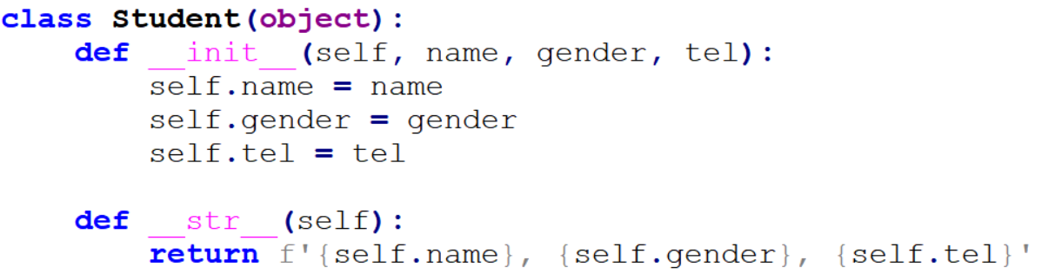
3.1 student.py
程序代码

Slide 10
3.2 managerSystem.py
需求：
存储数据的位置：文件(student.data)
加载文件数据
修改数据后保存到文件
存储数据的形式：列表存储学生对象

Slide 11
3.2 managerSystem.py
系统功能
添加学生
删除学生
修改学生
查询学生信息
显示所有学生信息
保存学生信息
退出系统

Slide 12
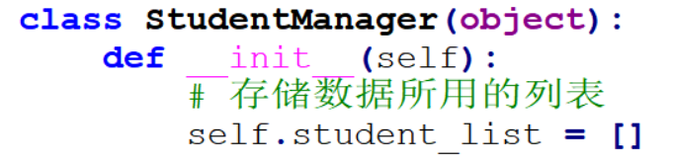
3.2.1 定义类

Slide 13
3.2.2 管理系统框架
需求：系统功能循环使用，用户输入不同的功能序号执行不同的功能。
步骤
定义程序入口函数
加载数据
显示功能菜单
用户输入功能序号
根据用户输入的功能序号执行不同的功能
定义系统功能函数，添加、删除学生等

Slide 14
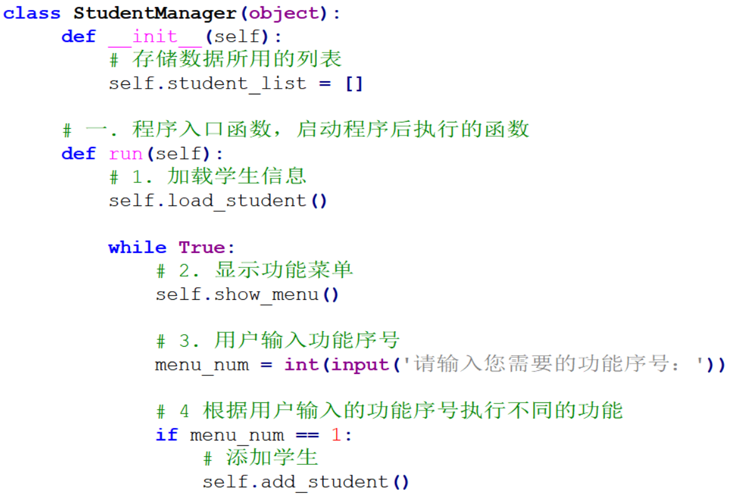
3.2.2 管理系统框架

Slide 15
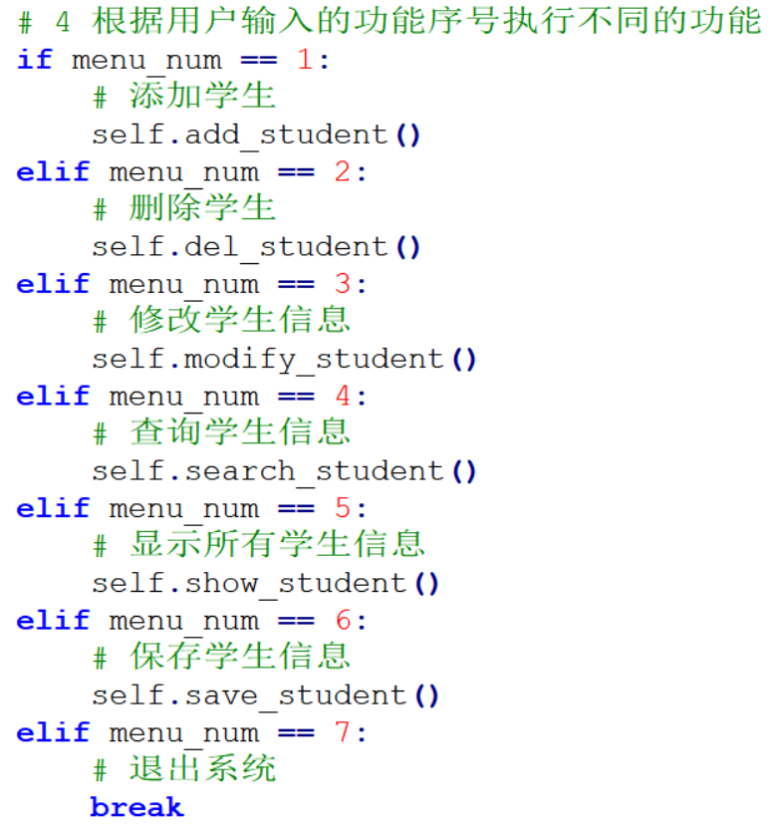
3.2.2 管理系统框架

Slide 16
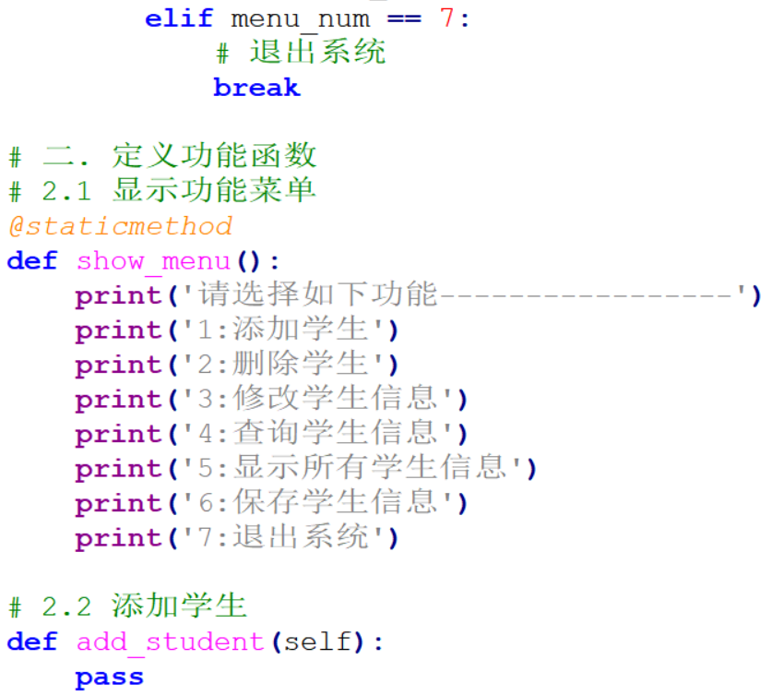
3.2.2 管理系统框架

Slide 17
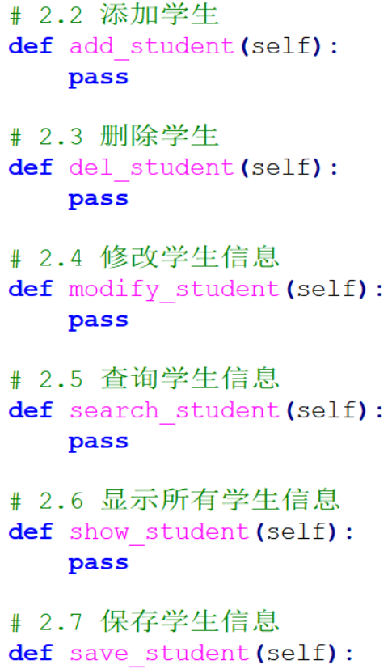
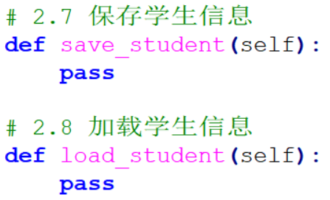
3.2.2 管理系统框架

Slide 18
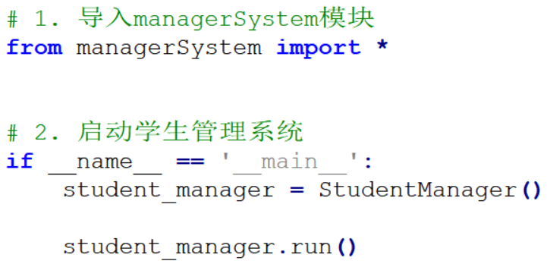
3.3 main.py

Slide 19
3.4 定义系统功能函数
3.4.1 添加功能
需求：用户输入学生姓名、性别、手机号，将学生添加到系统。
步骤
用户输入姓名、性别、手机号
创建该学生对象
将该学生对象添加到列表

Slide 20
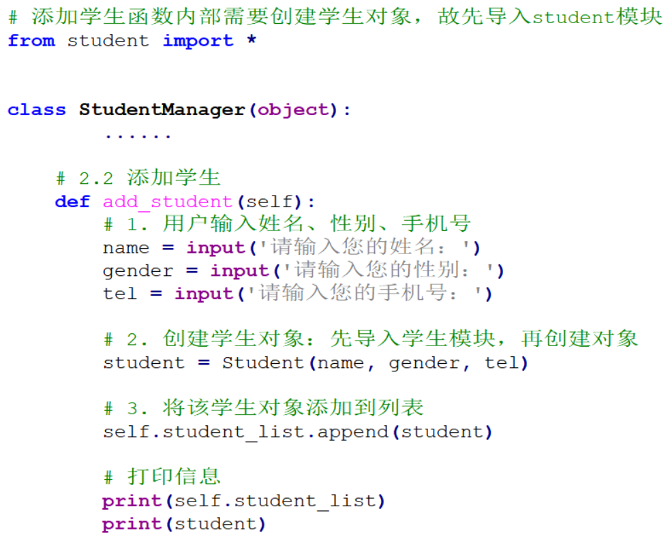
3.4.1 添加功能

Slide 21
3.4.2 删除学生
需求：用户输入目标学生姓名，如果学生存在则删除该学生。
步骤
用户输入目标学生姓名
遍历学生数据列表，如果用户输入的学生姓名存在则删除，否则则提示该学生不存在。
代码

Slide 22
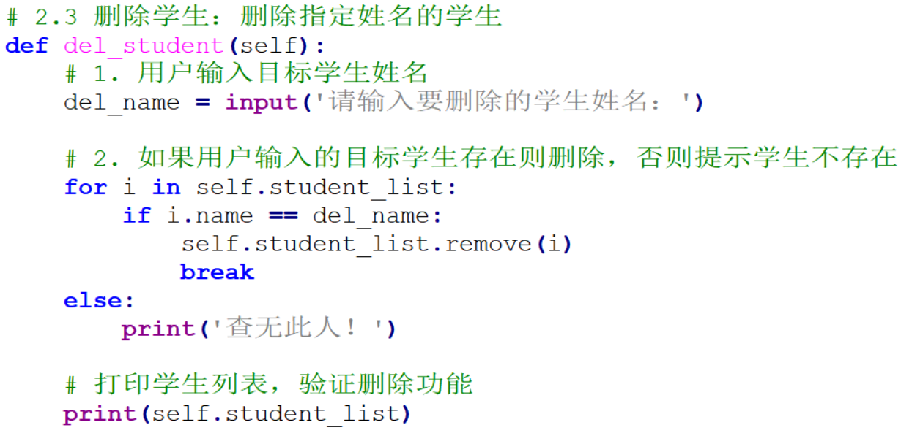
3.4.2 删除学生

Slide 23
3.4.3 修改学生信息
需求：用户输入目标学生姓名，如果学生存在则修改该学生信息。
步骤
用户输入目标学生姓名；
遍历学生数据列表，如果用户输入的学生姓名存在则修改学生的姓名、性别、手机号数据，否则则提示该学生不存在。
代码

Slide 24
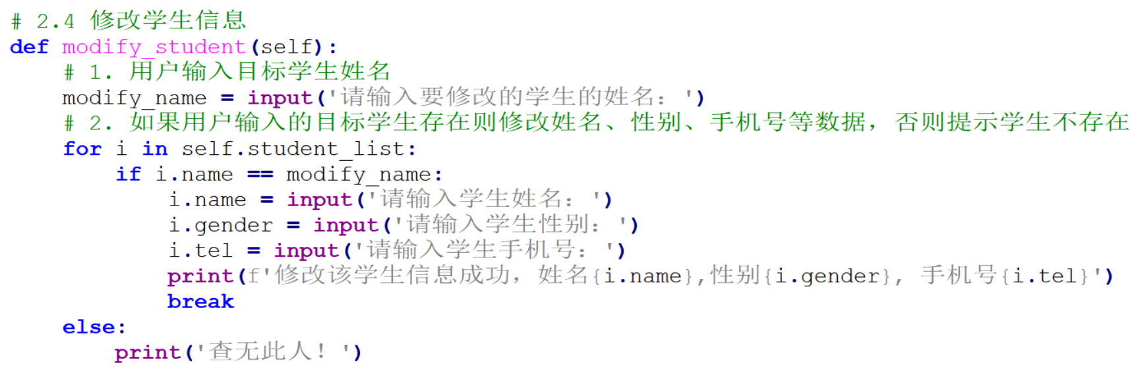
3.4.3 修改学生信息

Slide 25
3.4.5 查询学生信息
需求：用户输入目标学生姓名，如果学生存在则打印该学生信息
步骤
用户输入目标学生姓名
遍历学生数据列表，如果用户输入的学生姓名存在则打印学生信息，否则提示该学生不存在。
代码

Slide 26
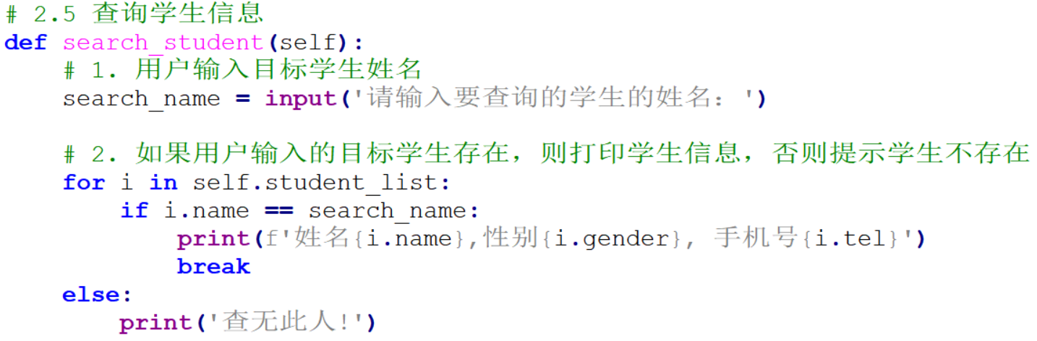
3.4.5 查询学生信息

Slide 27
3.4.6 显示所有学生信息
打印所有学生信息
步骤
遍历学生数据列表，打印所有学生信息
代码

Slide 28
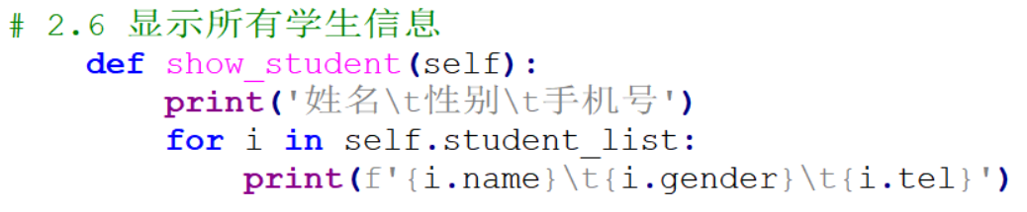
3.4.6 显示所有学生信息

Slide 29
3.4.7 保存学生信息
需求：将修改后的学生数据保存到存储数据的文件。
步骤
打开文件
文件写入数据
关闭文件
思考
1. 文件写入的数据是学生对象的内存地址吗？
2. 文件内数据要求的数据类型是什么？ 拓展__dict__

Slide 30
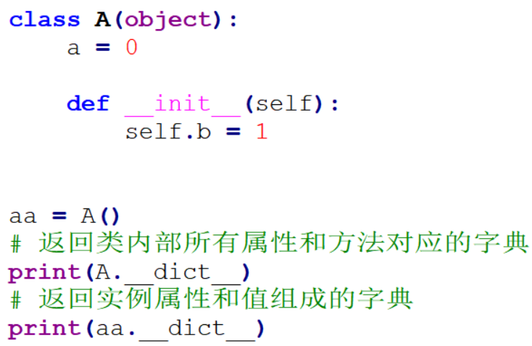
3.4.7 保存学生信息

Slide 31
3.4.8 加载学生信息
需求：每次进入系统后，修改的数据是文件里面的数据
步骤
尝试以"r"模式打开学生数据文件，如果文件不存在则以"w"模式打开文件
如果文件存在则读取数据并存储数据
读取数据
转换数据类型为列表并转换列表内的字典为对象
存储学生数据到学生列表
关闭文件
代码

Slide 32
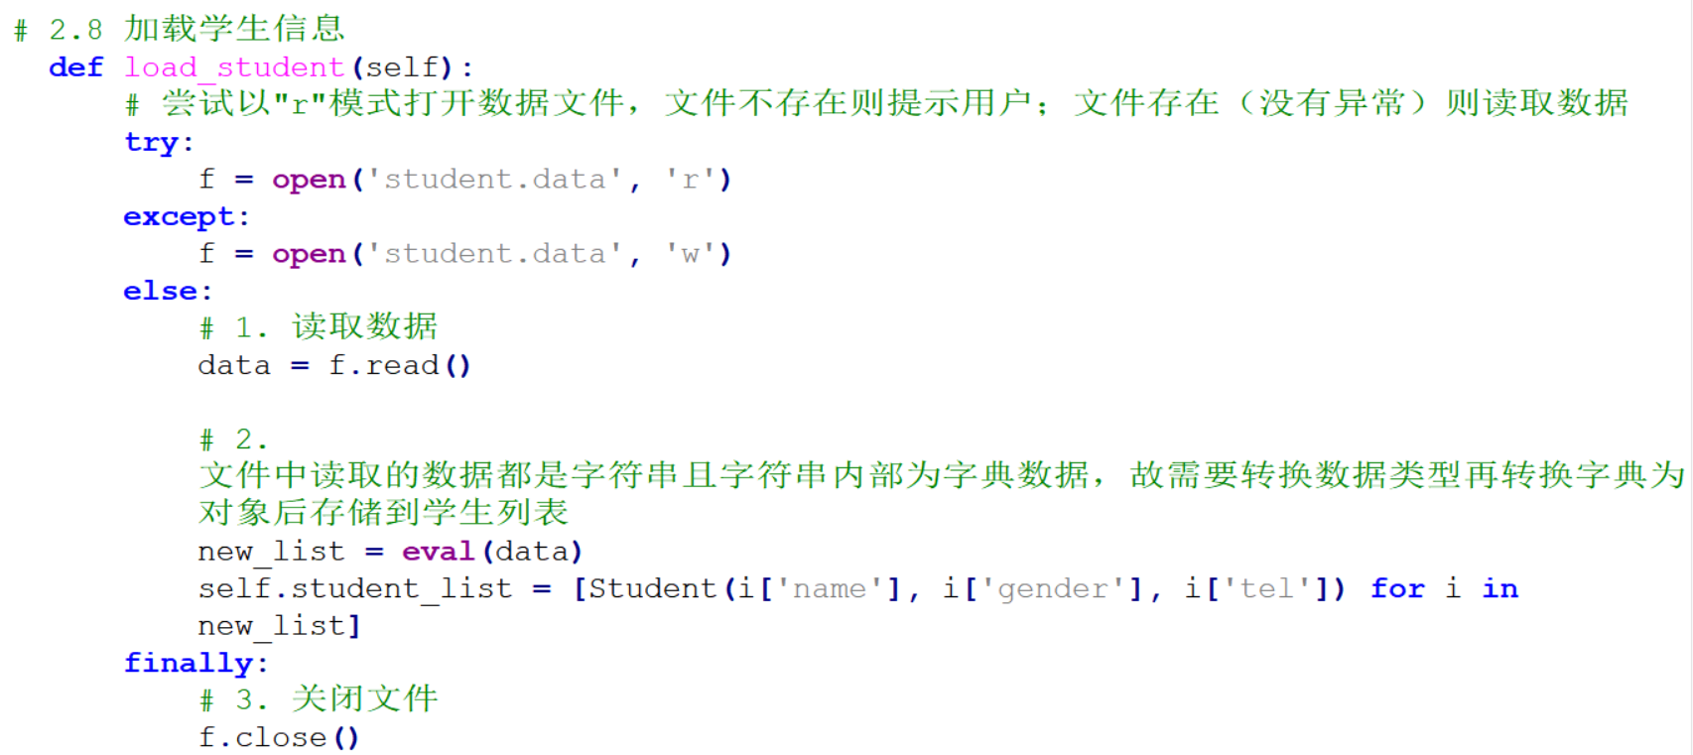
3.4.8 加载学生信息

Slide 33
04. 总结

Slide 34
04. 总结
函数
定义和调用
参数的使用
面向对象
定义类
创建对象
定义和调用实例属性
定义和调用实例方法

Slide 35
04. 总结
数据类型
列表
增加删除数据
列表推导式
字典
字符串

Slide 36
04. 总结
文件操作
打开文件
读取或写入
关闭文件

